Slide 1

Point S Krakow

Slide 2
Q3 2023 KAMPANJE Fagdekk last
6+6
Antall dekk | Rabatt på faktura | Forfall | Bonus
50 eller mer | 55% | 15 desember 2023 | Volum bonus i tillegg
24 | 53% | 15 desember 2023 | Volum bonus i tillegg
12 | 51% | Normalt forfall | Volum bonus i tillegg
Forutsetter at dekkene leveres samlet
Bonus tilkommer i henhold til gjeldende bonus avtale for Fagdekk 2023
Kontakt din lokale Goodyear lastebilselger. Bestillingen må legges inn av de slik at det blir rett rabatt på bestilingen.

Slide 3
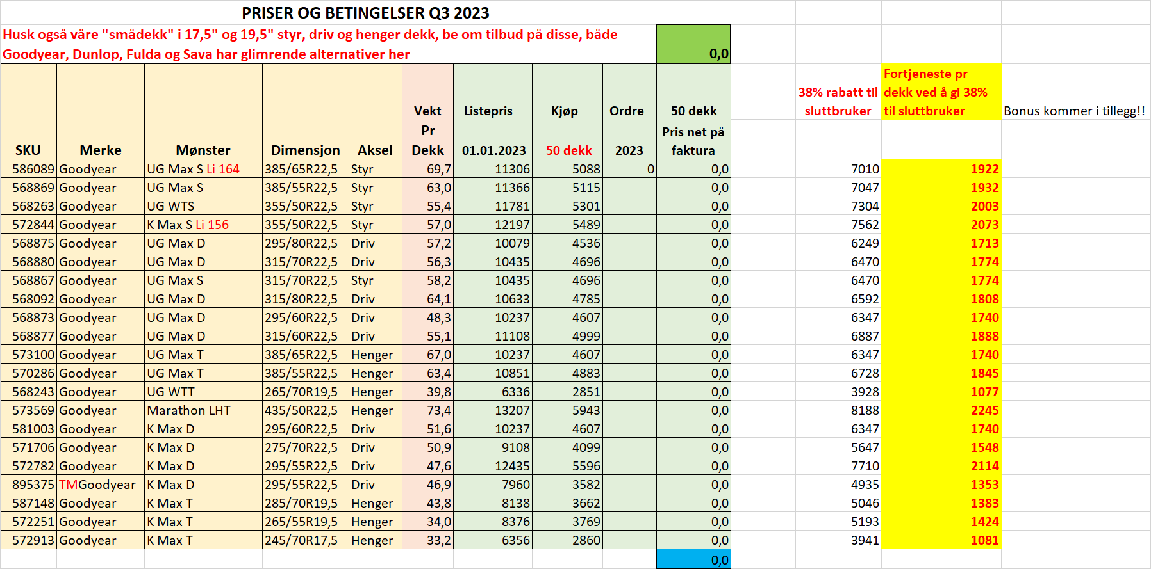
Q3 2023 KAMPANJE Fagdekk last

Slide 4

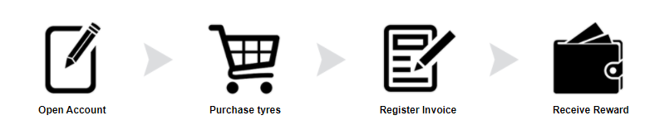
MYGOODYEAR CASHBACK PROMOTION
SEPTEMBER - NOVEMBER 2023
  NOK 250 CASHBACK på kvalifiserte kjøp av 22.5"-dekk i utvalgte Goodyear-mønstre*.
  NOK 200 CASHBACK på kvalifiserte kjøp av 19.5"-dekk i utvalgte Goodyear-mønstre*.
  NOK 150 CASHBACK på kvalifiserte kjøp av 17.5"-dekk i utvalgte Goodyear-mønstre*.
  Gjelder bare kvalifiserte kjøp mellom 1.09-30.11.2023
  Deltakelse i kampanjen skjer utelukkende på nett, via www.MyGoodyear.eu.
  Kun kjøp direkte fra deltakende partnere som er oppgitt i vilkårene for Cashback-kampanjen vil være kvalifisert for belønning.
  Alle kjøp må være registrert på nett innen 7. desember 2023, og endelige belønninger utbetales innen 45 dager etter avsluttet registrering.

Slide 5
Vinter 2023 Cashback +
Kampanjeperiode: 15 September- 15 Desember
17” 500 NOK
18” 600 NOK
19”-22” 1000 NOK
200 NOK til forhandlere per registrering til marketing
Alle som ønsker å delta må ha satt en preorder eller sette en ordre på minimum 48 ICE 3 dekk innen 8.september.

Slide 6
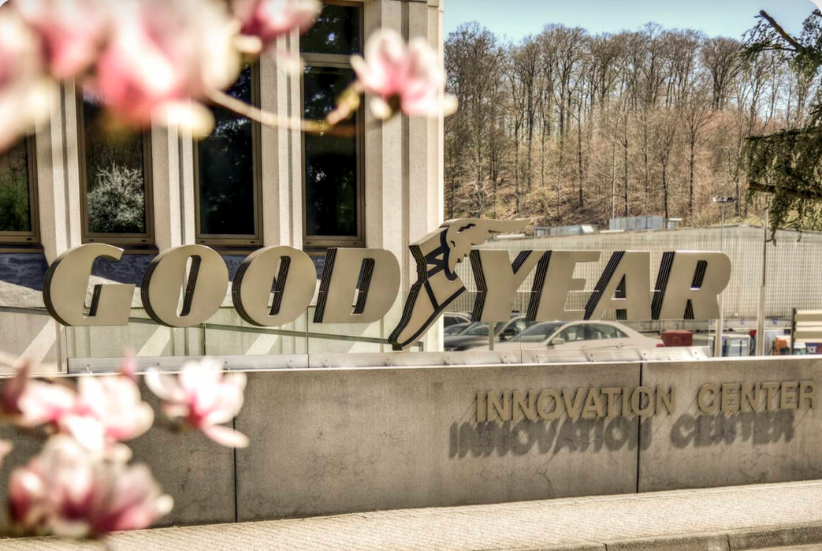
Vinter 2023
Goodyear Innovation
Center Luxemburg
Incentive Trip
Q3 2024

Slide 7
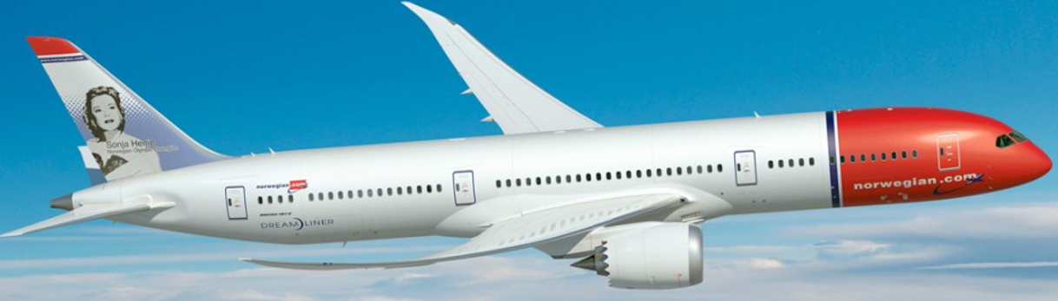
Vinter 2023 Luxemburg
Kvalifiseringsperiode: September-Desember
Supplering av 250 Goodyear vinterdekk er kvalifiseringsgrensen
Minimum 12 Cashback registeringer
10 Vinnere trekkes blant de som når målsetningene

Slide 8
Kickstart
Alle som setter minimum 48 dekk under turen er med i trekningen av
10.000,- som kan brukes til markedføring nå til vinteren.

